Slide 1
Проектная
деятельность
младших
школьников

Slide 2
«Ученик -- это не сосуд, который надо наполнить, а факел, который надо зажечь».
Б. Паскаль

Slide 3
Детство- неповторимая по своим возможностям пора развития. Дети младшего школьного возраста мыслят образами, они эмоциональны и чувствительны, и чтобы учеба была им в радость, нужно, чтобы они все время, каждый день получали и создавали что-то новое.

Slide 4
Метод проекта – это одна из личностно-ориентированных технологий, в основе которой лежит развитие познавательных навыков учащихся, умений самостоятельно конструировать свои знания, ориентироваться в информационном пространстве, развитие критического и творческого мышления.

Slide 5
Учебное проектирование – это процесс работы над учебным проектом, процесс достижения намеченного результата в виде конкретного «продукта».

Slide 6
Актуальность:
«… Проектное обучение поощряет и усиливает истинное учение со стороны учеников, расширяет сферу субъективности в процессе самоопределения, творчества и конкретного участия …» В. Гузеев

Slide 7
Задачи проектной деятельности
- выработка у школьников самостоятельного, критического мышления, умения работать с информацией;
- научить учащихся размышлять, опираясь на знание фактов, закономерностей науки, делать обоснованные выводы;
- принимать самостоятельные аргументированные решения;
- научить работать в команде.

Slide 8
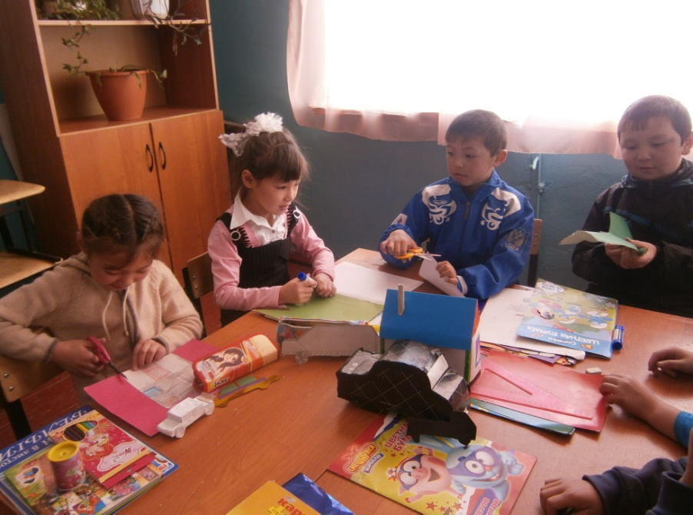
Отличительной особенностью нового ФГОС является его деятельностный характер, ставящий главной целью развитие личности учащегося, формирование универсальных учебных действий.

Slide 9
Разработка проекта
I этап: «Погружение» в проблему
II этап: Сбор и обработка информации
III этап: Разработка собственного варианта решения проблемы.
IV этап: Реализация плана действий (проекта)
V этап: Подготовка к защите проекта
VI этап: Презентация проекта
VII этап: Рефлексия

Slide 10
Условия успешной работы
желание самого ребенка;
благоприятная среда;
доброжелательный руководитель;
заинтересованный родитель.

Slide 11
Положительные стороны метода проекта :
это решение какой -либо проблемы
самостоятельная деятельность учащихся
использование продуктивного мышления
обязательное обращение учащихся к своему собственному опыту
ребенок обязательно увидит продукт своей деятельности.

Slide 12
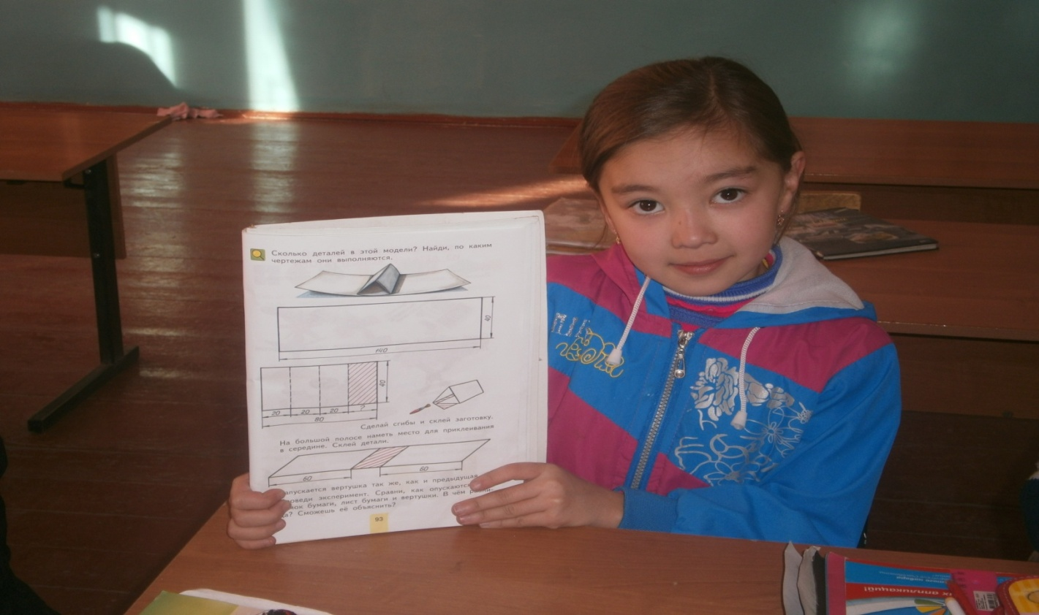
«Территория творчества»

Slide 13
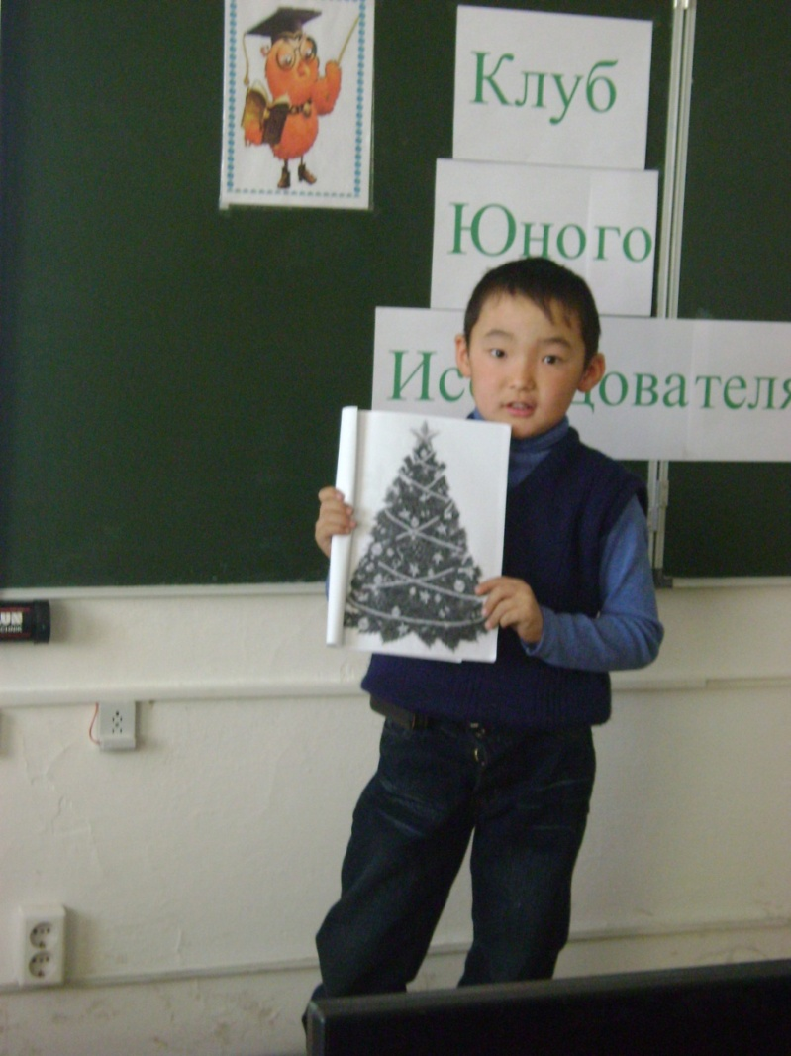
Любой ученик имеет возможность выбора темы проекта
в соответствии
со своими возможностями
и интересами.

Slide 14
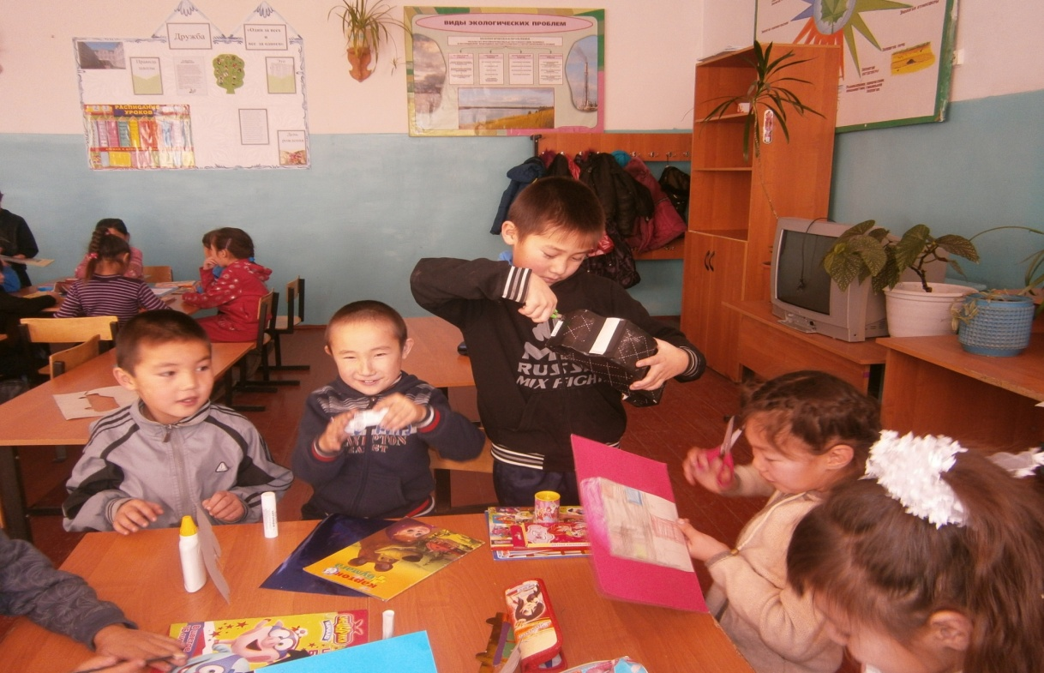
Учащимся моего класса проектная работа очень нравится. Она предполагает активное сотрудничество с учителем и родителями, в результате чего успешнее идёт личностное, познавательное , коммуникативное развитие детей

Slide 15
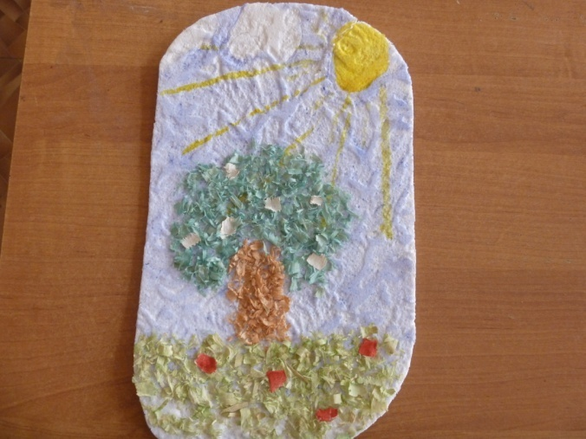
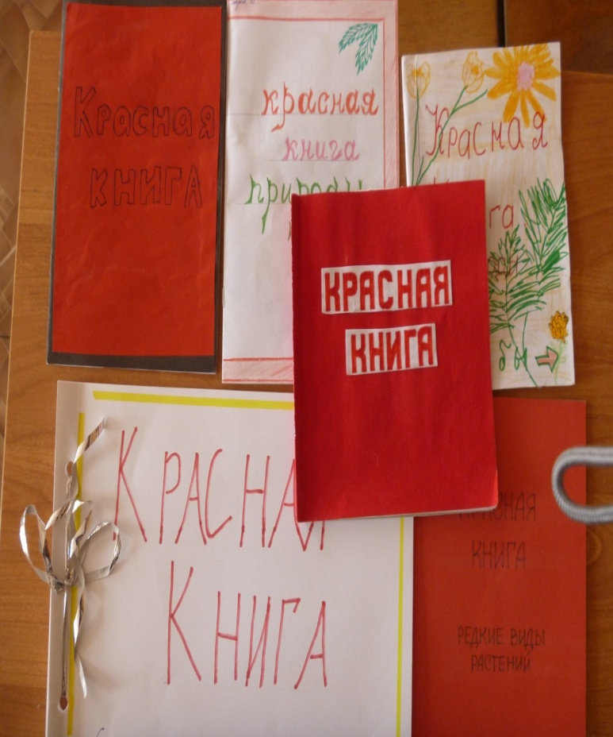
Проект по окружающему миру «Растения»

Slide 16
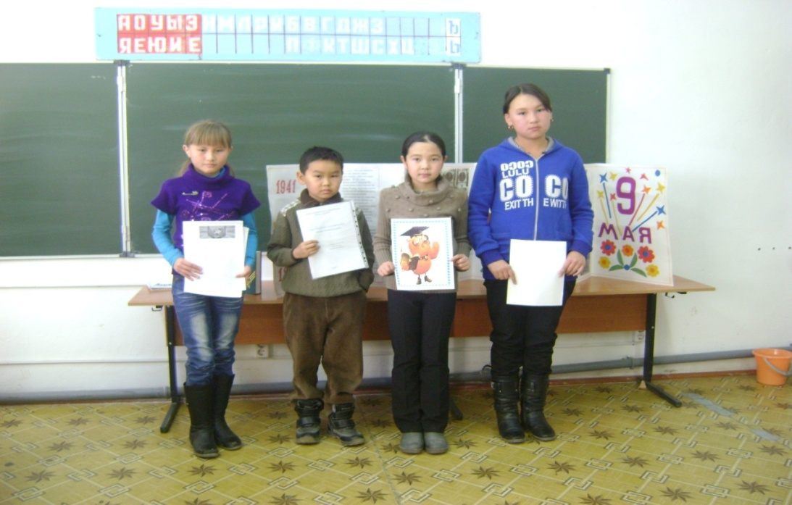
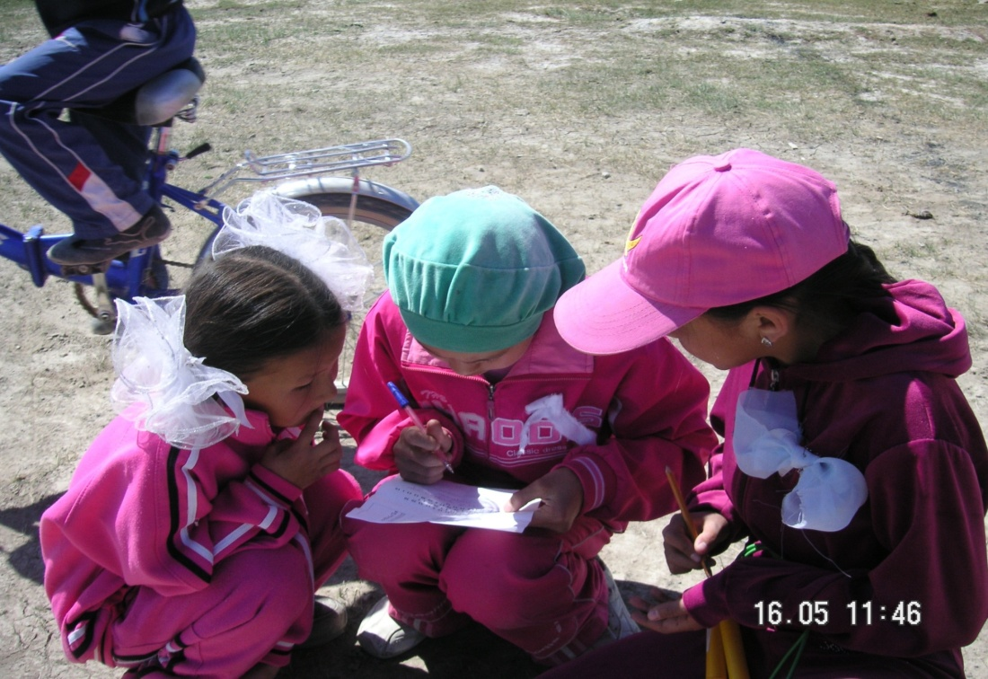
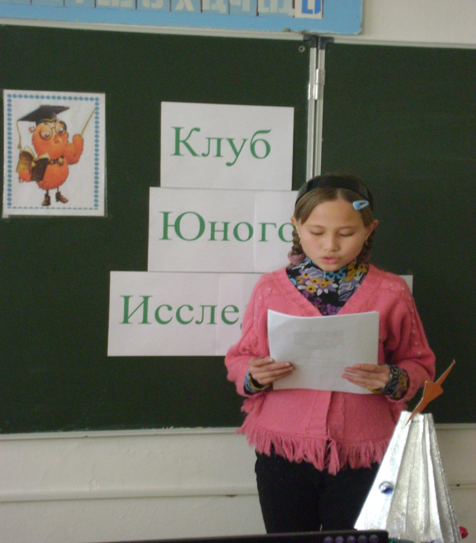
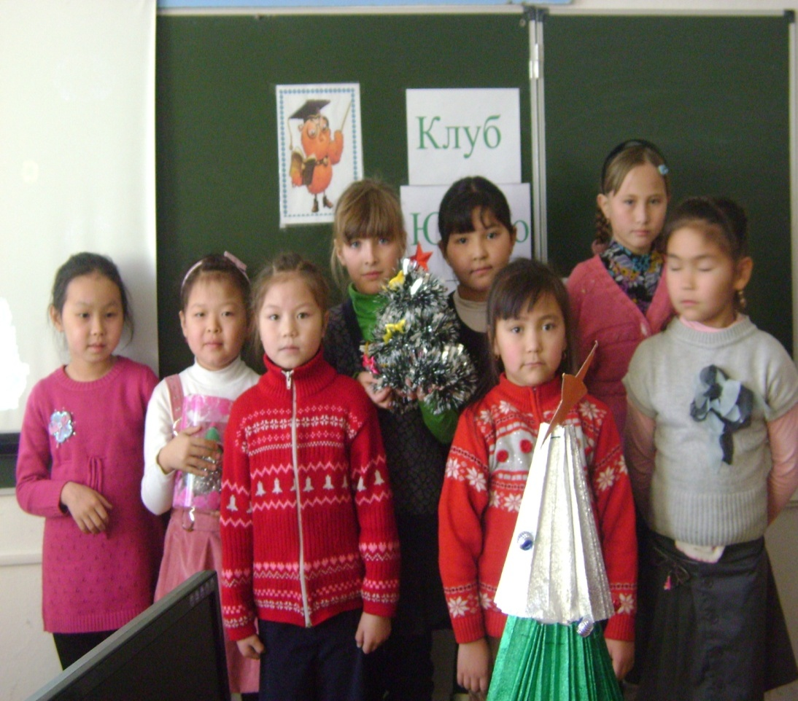

Slide 17
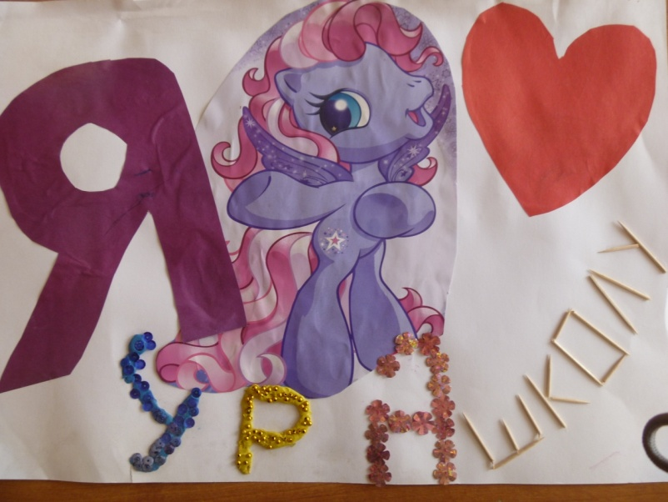
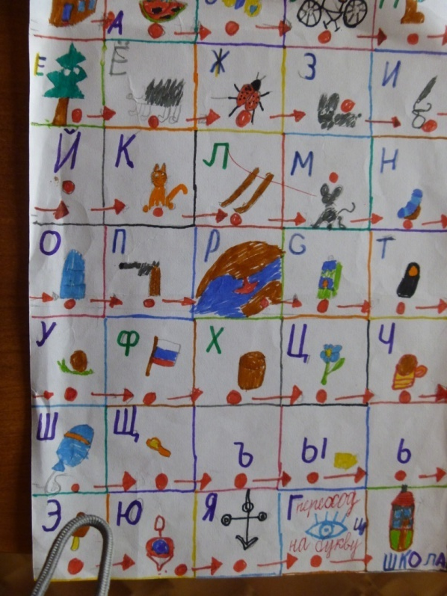
Проект по обучению грамоте «Наша речь»

Slide 18
Как видим, и обучающиеся, и их родители с удовольствием работают над проектами. Им это нравится, у них появляется возможность больше общаться друг с другом. Проектная деятельность развивает у детей фантазию, коммуникабельность, речь, память, интерес к предмету.

Slide 19
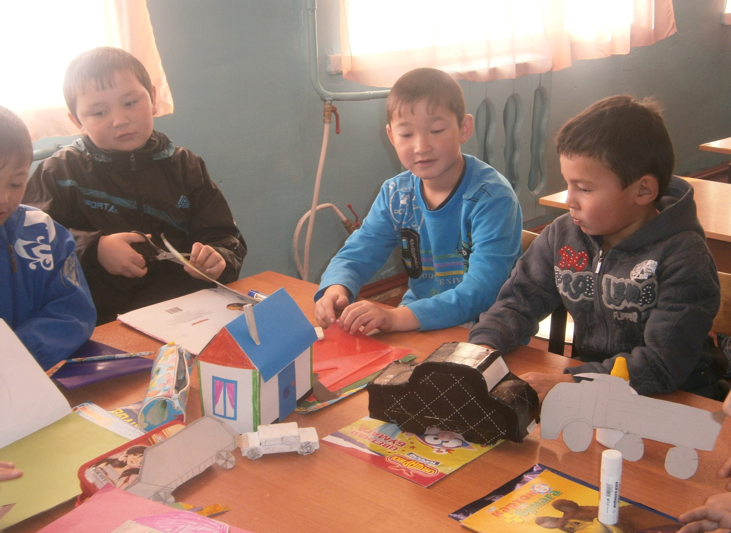

Slide 20
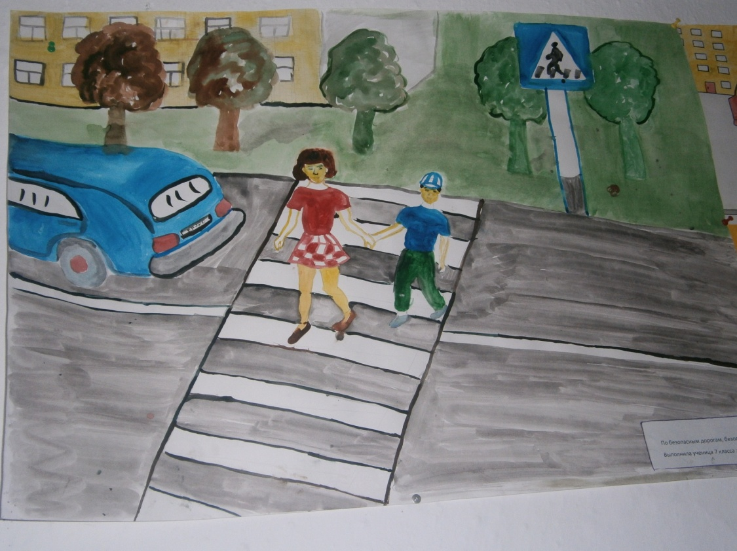
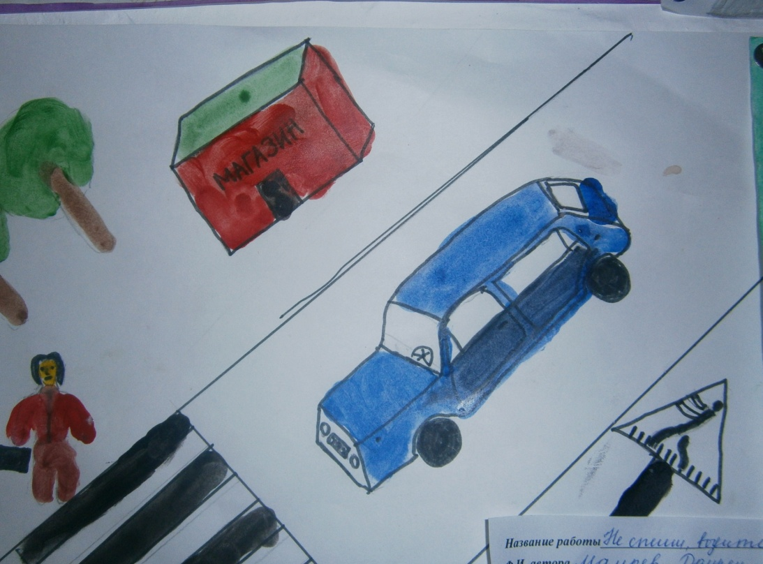
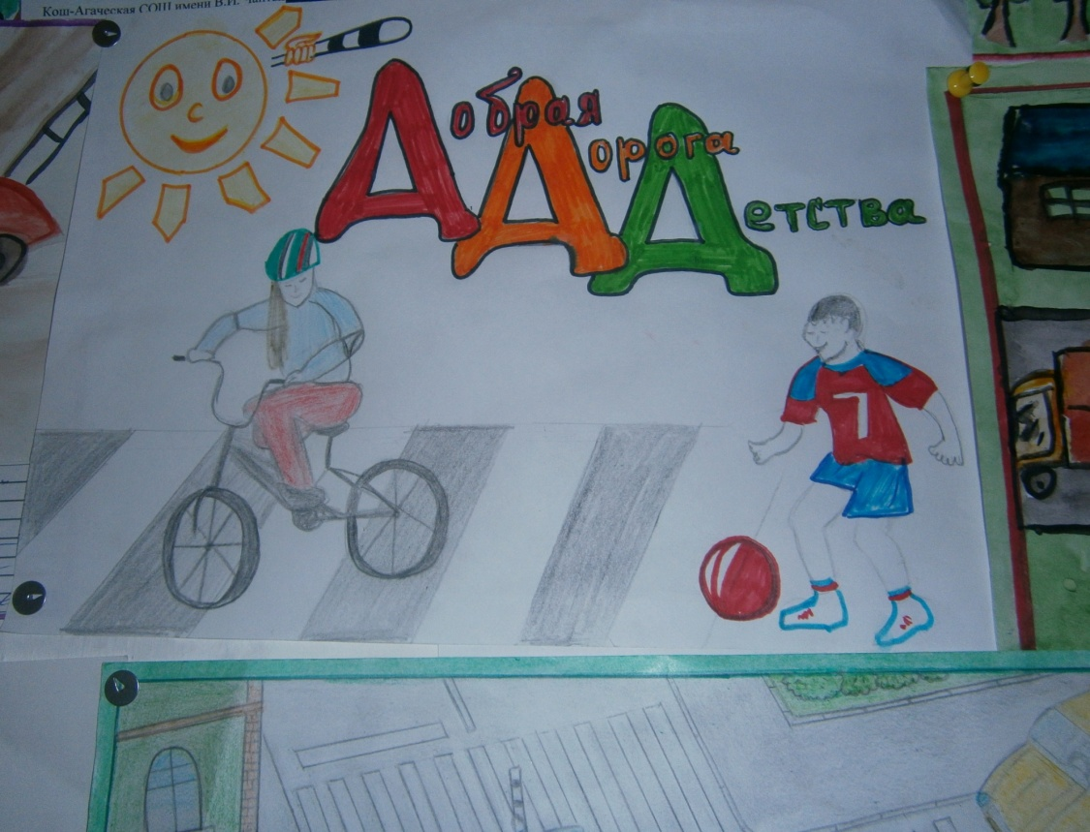
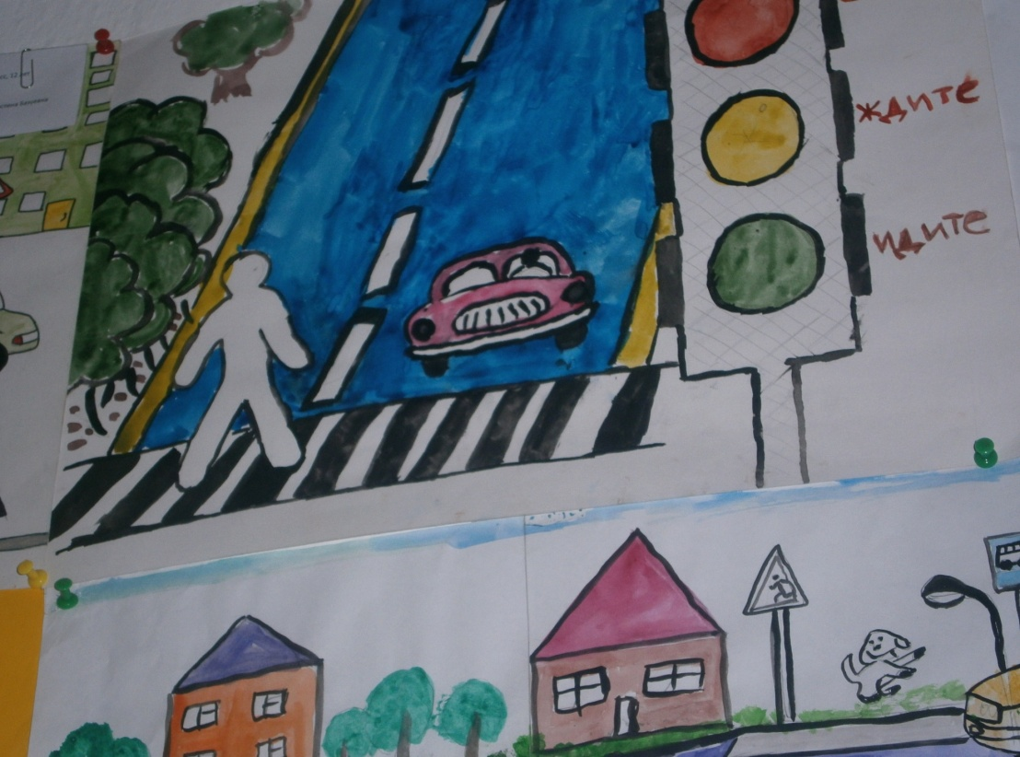

Slide 21
В заключение хочется отметить , что нельзя не согласиться с мнением отечественных и зарубежных педагогов и психологов, согласно которому "проектное обучение не должно вытеснять классно-урочную систему, и его следует использовать как дополнение к другим видам традиционного обучения.

